Slide 1
ZBLOG FOR PHP
综合讲述

Slide 2
目录结构与环境搭建以及安装
zb_install 安装文件夹（安装完后删除避免重装）
zb_users 用户文件夹
01.avatar 头像缓存
02.cache 缓存
03.data 数据库
04.emotion 表情图片
05.include 引用文件（缺少此文件夹）
06.language 语言
07.logs （缺少此文件夹解释）
08.plugin 插件
09.theme 主题
10.upload 上传
11.c_option.php （缺少此文件解释）
zb_system 系统文件夹
01.admin 管理
02.css 后台CSS
03.defend 系统保留文档
04.function 系统核心
05.image 系统图片
06.script 系统脚本
07.xml-rpc xml-rpc组件
08.cmd.php （缺少此文件夹解释）
09.login.php （缺少此文件夹解释）
feed.php RSS页
index.php 主页
readme.txt 安装说明
search.php 搜索面
环境要求：
1.Windows系统，或Linux等类BSD系统
2.Z-BlogPHP需要PHP 5.2及以上版本的PHP环境
3.支持IIS,Apache,Lighttpd,Nginx等Web服务器
安装步骤：
1.将Release文件夹里的所有文件上传到服务器根目录
2.建立数据库，打开网站，根据引导安装完ZBLOG PHP
3.http://你的网站URL//zb_system/login.php 网站后台管理

Slide 3
主题的了解与制作

Slide 4
主题的了解与制作
主题的定义和文件结构以及安装制作
主题是指用户定制的Z-Blog前台界面，主要由模板与样式组成
Z-BlogPHP的主题放置于zb_users\theme目录下
主题文件结构：
必需：
文件: theme.xml, 主题信息。
文件: screenshot.png, 主题截图。（建议尺寸300*240）
目录: style, 样式目录, 内存样式表及所需图片。（一套主题可以拥有多个样式）
其它：
目录: template, 模板目录, 存放模板文件。（一般主题都有该目录，但其实并不是必需的，这是因为有保留模板机制）
目录: include, 包含文件目录, 相当于Z-Blog之Include目录的主题专用版。（NO）
目录: source, 主题自行加入的共用脚本，flash等元素，存放于此目录。（NO）
目录: script，（缺少此目录的解释）
目录: compile, 主题激活后系统编译的模板文件目录。（制作主题是不必建立，生成后也不要随意修改）
文件：php文件，主题自带插件。（PHP版要求直接将插件文件放在主题根目录下）
文件：include.php，主题插件引用（NO）
文件：main.php，主题插件管理页面（NO）
主题的安装：
1.在Z-Blog PHP后台-主题管理上面的选择文件里选择zba文件，然后提交就可以解压主题并应用了
2.主题安装时可能会遇到一些缺少插件的提示，这是就得在后台的插件管理里安装插件了
主题的制作：
1.在Z-Blog PHP后台-主题管理上面的选择文件里选择zba文件，然后提交就可以解压主题并应用了
2.主题安装时可能会遇到一些缺少插件的提示，这是就得在后台的插件管理里安装插件了

Slide 5
主题的了解与制作
theme.xml的了解与编写
此文件用来记录主题信息，包括作者，主题版本号，联系方式等
主题代码格式：
01.theme, 表示此文档为主题信息, 其属性version表示此文档格式的版本号；
02.id, 主题ID, 即存放该主题的目录名；03.name, 主题名称, 中英文均可；
04.url, 发布主题的网页地址；05.note, 主题简介；06.description, 主题详细说明；
07.path, 自带插件首页文件 (如 main.php，文件应直接放置在主题目录下)；
08.include, 自带插件包含文件 (如 include.php，文件应直接放置在主题目录下)；
09.level, 插件访问权限 ( “1” 为管理员, “2” 为高级用户, 以此类推…).；
10.author, 主题作者
A.name, 作者名称；
B.url, 作者网址；
C.email, 作者电邮；
11.source, 原主题作者
A.name, 作者名称；
B.url, 作者网址；
C.email,作者电邮；
12.version, 主题自身的版本号；13.adapted, 适用该主题的博客版本；
14.pubdate, 主题的发布日期；15.modified, 主题的最后修改日期；
16.price，为0表示免费。收费插件定价，可在应用中心直接购买；

Slide 6
主题的了解与制作
theme.xml的了解与编写
此文件用来记录主题信息，包括作者，主题版本号，联系方式等
17.advanced，高级选项
A.dependency，依赖插件列表，该插件如果需要其它插件配合使用，应在这里填写准确的依赖插件ID列表，以“|”符号分隔，如“demo1|demo2|demo3”；
B.rewritefunctions，系统函数重写列表，主题插件如果要重写系统函数，应在这里填写准确的原函数名列表，以“|”符号分隔；
C.conflict，冲突插件列表，该主题如果跟某些插件存在冲突，应在这里填写准确的存在冲突插件ID列表，以“|”符号分隔；
18.sidebars，主题内置侧栏属性
A.sidebar1，侧栏1，该主题如果需要确定侧栏配置，应在这里填写准确的模块ID列表，以“|”符号分隔，如“searchpanel|comments|archives|link”；
B.sidebar2，侧栏2，配置方法同上；
C.sidebar3，侧栏3，配置方法同上；
D.sidebar4，侧栏4，配置方法同上；
E.sidebar5，侧栏5，配置方法同上
官方对主题的认证：
若要在应用中心提交主题，须先在论坛中申请开发者账号，通过开发者账号可在自己的Z-BlogPHP网站主题管理页面上传主题。上传主题需要符合一定条件才可通过审核：
1.认证的原则是：用户无需修改代码即可正常应用该主题；
2.认证的具体要求:A.主题所用全部文件位于同一主题目录下；B.主题目录规范. 信息齐全(必须有ScreenShot.png和Theme.xml)；C.主题中需显示用户的博客名称等, 此类名称不应以图片替代；D.应用的图片不能带有过强的个人色彩, 如专为个人设计的Banner等；E.模板中不含有和主题作者相关的第三方代码, 如广告, 统计等

Slide 7
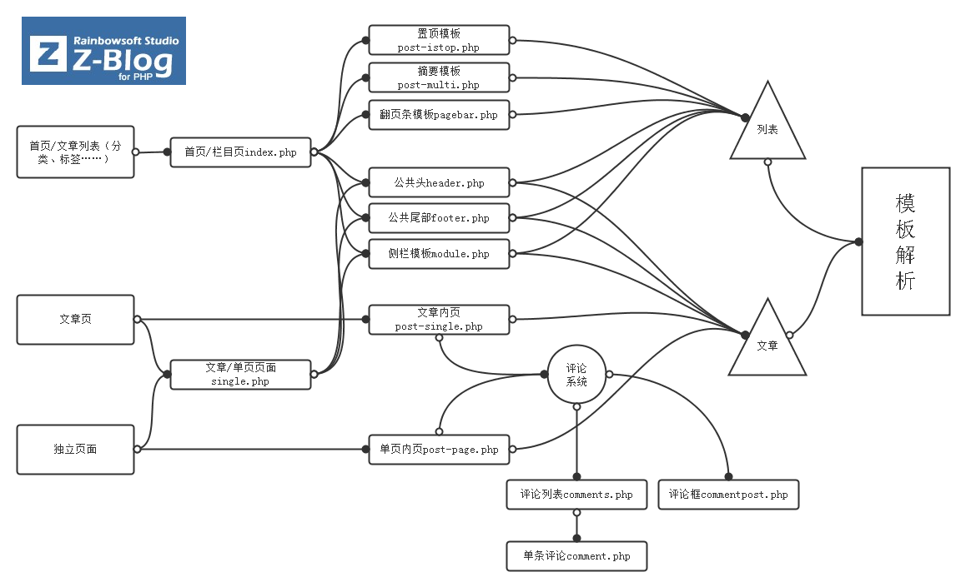
主题的了解与制作
主题的模版目录template文件结构
主题目录下 template 文件夹是专门放置模板文件的。
首页与列表页相关模板
01.index.php 首页及列表页主模板文件
02.post-multi.php 摘要文章模板
03.post-istop.php 置顶文章模板
日志页相关模板
01.single.php 文章页(单页)主模板文件
02.post-single.php 日志页文章模板
03.comment.php 评论区模板
04.comments.php 每条评论内容显示模板
05.commentpost.php 评论发送表单模板
其它模板文件
01.header.php 公共头部文件
02.footer.php 公共页面尾部文件
03.module.php 每个侧栏模块模板
以上为常用模板文件，对于Z-BlogPHP来说模板文件并不是必须的，你可以利用保留模板节省开发精力
主题目录下的compile文件夹是存放经过程序编译的模板文件。如果改动了模板文件，则需要重新编译模板才能看到改动效果！，你可以在后台首页找到[清空缓存并重新编译模板]或重新激活主题刷新编译模板文件。

Slide 8
主题的了解与制作
主题的模版标签库说明
Z-BlogPHP模版标签调用方式为{$类名.(二级类名.)类属性}。
系统标签 | 含义
{$host} | 博客网址
{$name} | 博客标题
{$subname} | 博客副标题
{$theme} | 主题名称
{$style} | 样式名称
{$copyright} | 版权说明
{$zblogphphtml} | 当前ZBP版本号(长)
{$zblogphpabbrhtml} | ZBP 带链接 无版本号(短)
{$zblogphp} | 当前Z-BlogPHP版本
{$language} | 网站语言
分类标签 | 含义
{$category.ID} | 分类ID
{$category.Name} | 分类名称
{$category.Alias} | 分类别名
{$category.Url} | 分类链接
{$category.Count} | 分类文章数量
{$category.Intro} | 分类摘要
{$category.Order} | 分类序号
{$category.RootID} | 多级分类的顶级ID
{$category.ParentID} | 多级分类的上一级ID
分页标签 | 含义
{$pagebar.PageBarCount} | 分页长度
{$pagebar.PageCount} | 每页显示文章数量
{$pagebar.Name} | 分页名称
{$pagebar.PageAll} | 总页码数
{$pagebar.PageNow} | 当前页
{$pagebar.PageFirst} | 首页链接
{$pagebar.PageLast} | 尾页链接
{$pagebar.PagePrevious} | 上一页ID
{$pagebar.PageNext} | 下一页ID
{$pagebar.prevbutton} | 上一页Url
{$pagebar.nextbutton} | 下一页Url

Slide 9
主题的了解与制作
主题的模版标签库说明
Z-BlogPHP模版标签调用方式为{$类名.(二级类名.)类属性}。
文章标签 | 含义
{$article.ID} | 文章ID
{$article.Title} | 文章标题
{$article.IsTop} | 文章是否置顶
{$article.Intro} | 文章摘要
{$article.Content} | 文章正文
{$article.Url} | 文章链接
{$article.Status} | 文章状态
{$article.IsLock} | 是否禁止评论
{$article.CommNums} | 文章评论数
文章标签 | 含义
{$article.Time(XXX)} | 文章发布时间
{$article.Category.XXX} | 文章分类数据
{$article.Author.XXX} | 文章作者数据
{$article.Prev.Url} | 上一篇URL
{$article.Next.Url} | 下一篇URL
{$article.Prev.Title} | 上一篇标题
{$article.Next.Title} | 下一篇标题
评论标签 | 含义
{$comment.ID} | 评论ID
{$comment.Author.Name} | 评论作者
{$comment.Author.HomePage} | 评论网址
{$comment.Author.Email} | 评论邮箱
{$comment.Author.Avatar} | 评论头像地址
{$comment.Content} | 评论正文
{$comment.IP} | 评论者IP
{$comment.Time(XXX)} | 评论发布时间
用户标签 | 含义
{$author.Name} | 用户名
{$author.Alias} | 用户别名
{$author.Level} | 用户级别
{$author.Email} | 用户邮箱
{$author.HomePage} | 用户主页
{$author.Intro} | 用户摘要
{$author.Avatar} | 用户头像
{$author.Articles} | 用户发帖文章数
{$author.Url} | 用户页面链接
{$author.StaticName} | 存在别名调用别名 不存在调用名称

Slide 10
主题的了解与制作
主题的模版标签库说明
Z-BlogPHP模版标签调用方式为{$类名.(二级类名.)类属性}。
模块标签（系统内置模块） | 含义
{module:navbar} | 导航栏
{module:calendar} | 日历
{module:controlpanel} | 控制面板
{module:catalog} | 网站分类
{module:searchpanel} | 搜索
{module:comments} | 最新留言
{module:archives} | 文章归档
{module:statistics} | 站点信息
{module:favorite} | 网站收藏
{module:link} | 友情链接
{module:misc} | 图标汇集
{module:authors} | 作者列表
{module:previous} | 最近发表
{module:tags} | Tags列表
模块标签 | 含义
{$modules['moduleFileName'].ID} | 内部ID
{$modules['moduleFileName'].Name} | 模块名称
{$modules['moduleFileName'].FileName} | 文件名
{$modules['moduleFileName'].Content} | 模块内容
{$modules['moduleFileName'].HtmlID} | htmlID
{$modules['moduleFileName'].Type} | 模块类型
{$modules['moduleFileName'].MaxLi} | ul类型模块最大值
{$modules['moduleFileName'].Source} | 模块属性
{$modules['moduleFileName'].IsHideTitle} | 是否隐藏标题
（如果需要控制每个模块的具体输出内容或者单独调用某模块属性，调用标签如下）

Slide 11
主题的了解与制作
主题的模版标签库说明
Z-BlogPHP模版标签调用方式为{$类名.(二级类名.)类属性}。
Tag标签 | 含义
{$tag.Name} | 标签名
{$tag.Url} | 标签链接
时间标签 | 示例
{$article.Time('Y年m月d日')} | 2014年01月01日
{$article.Time('Y年m月d日 H:i:s')} | 2014年01月01日 01:02:03
文章Tag获取方法：
{foreach $article.Tags as $tag}<a href="{$tag.Url}">{$tag.Name}</a>{/foreach}
评论标签在文章页面中显示评论需先格式化评论数据，代码如下：
{foreach $comments as $key => $comment}{$comment.**XXX**}{/foreach}
模块标签：
一般情况下主题应尽可能使用系统内部的模块管理功能来调用侧栏模块，系统内部内置5个侧栏，分别可以使用{template:sidebar}、{template:sidebar2}、{template:sidebar3}、{template:sidebar4}来直接调用。
如果需要单独调用某一模块内容，请使用以下代码调用：{module:moduleName}
在模板中获取时间如{$article.Time(XXX)}、{$comment.Time(XXX)}等处XXX代表从时间戳格式化标准时间格式符，使用效果等同于PHP原生函数

